Slide 1
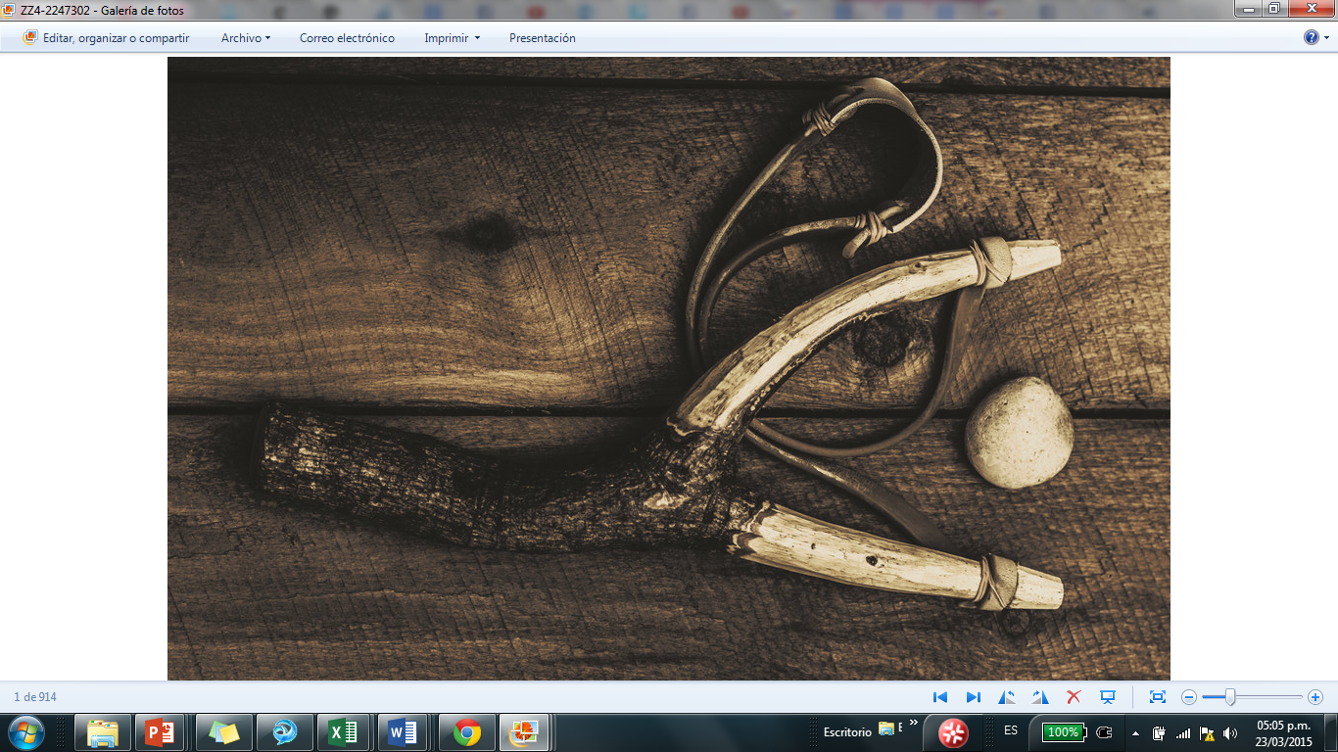
“El cerebro humano es el objeto más maravilloso y misterioso de todo el universo”
Henry Fairfield Osborn

Slide 2
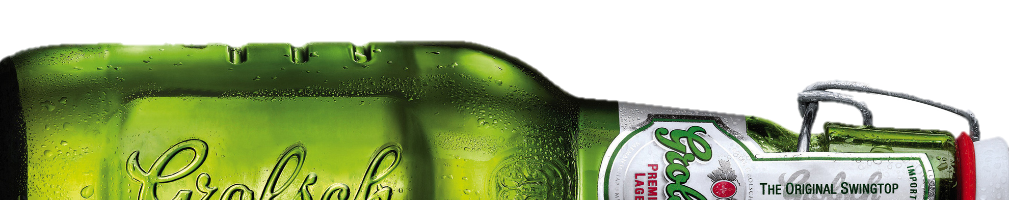
El reto
Grolsch lleva 400 años en el mercado de cerveza mundial y llega a Colombia a conquistar al público de la escena artística y cultural con su personalidad cautivadora.
Situación
Generar interés por la marca para crear conexión entre el consumidor y Grolsch.

Slide 3
“Las marcas que uso hablan por mí, deben reflejar mi personalidad y mis gustos”
?
Cómo
Intelectual
Estético
Es el público?¡
Único
Creativo
Exclusivo
Social Media
Vintage

Slide 4
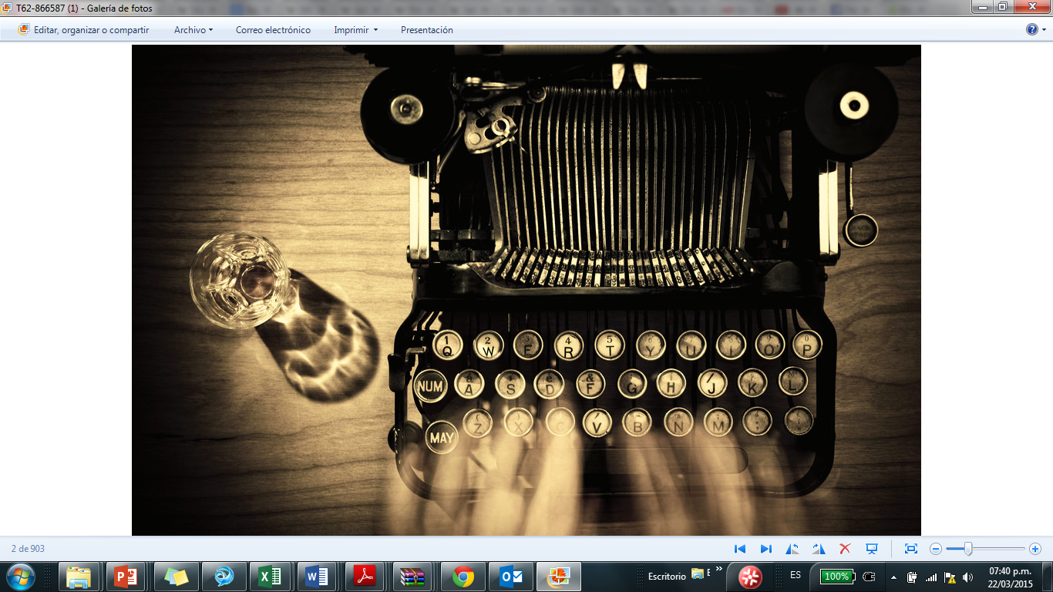
Estrategia
El hemisferio derecho del cerebro es conocido por ser el responsable de los procesos creativos, la curiosidad, las sensaciones y las habilidades espaciales, por eso no hay nada más Grolsch que él.
Apelaremos a las características de dicho hemisferio para conectarnos con el consumidor.

Slide 5
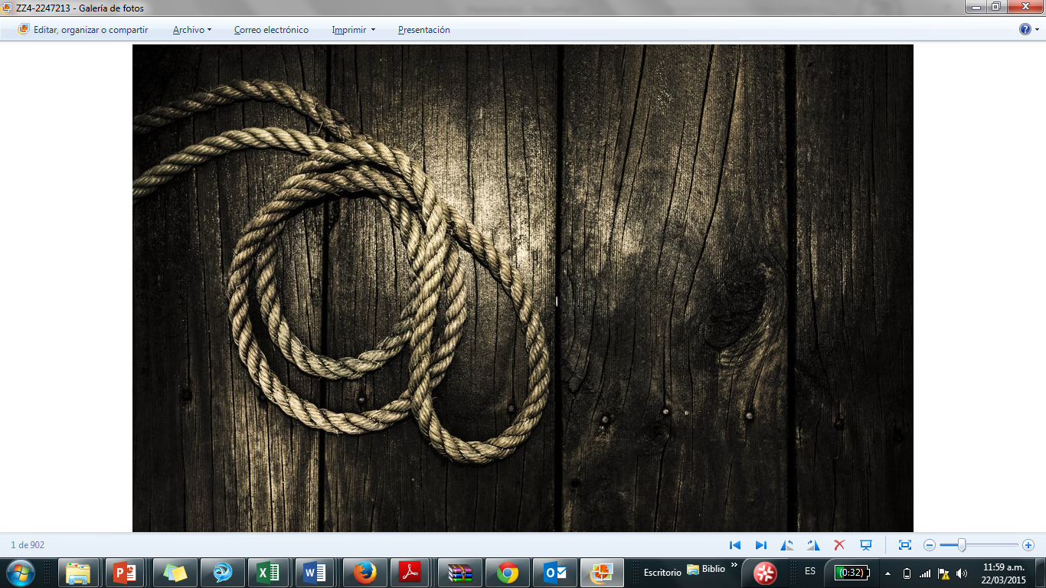
Presentamos:
Destapa el
hemisferio
Grolsch

Slide 6
¿Qué es?
?
El hemisferio Grolsch es música, es pintura, es poesía, es cine, es expresión, color, sonido, sabor...
El hemisferio Grolsch será el vehículo perfecto para destapar la creatividad.
El hemisferio Grolsch se destapará en 3 fases.

Slide 7
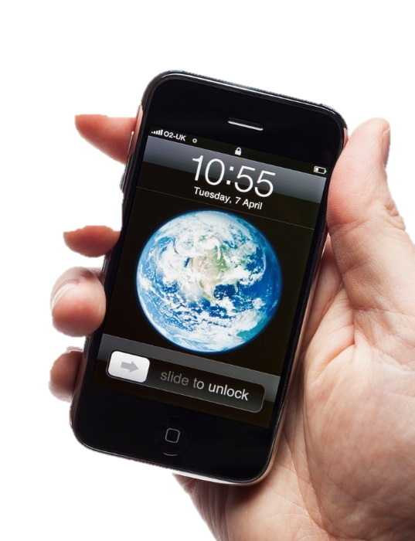
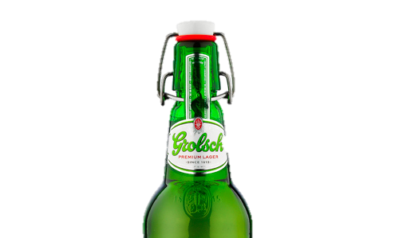
¿Cómo lo haremos?
?
1
Desarrollaremos una APP de Facebook que será el inicio para destapar el hemisferio Grolsch, esta permitirá al usuario unirse a una comunidad única y creativa donde podrá crear contenido artístico con los elementos icónicos de Grolsch, como el sonido de la tapa para realizar canciones y proponer diseños que los otros usuarios puedan descargar para material de merchandising dándoles el crédito.
Esta APP dispondrá de contenido exclusivo de todos sus artistas aliados que los usuarios podrán descargar como Merchandising para identificarse como habitante del hemisferio Grolsch.

Slide 8
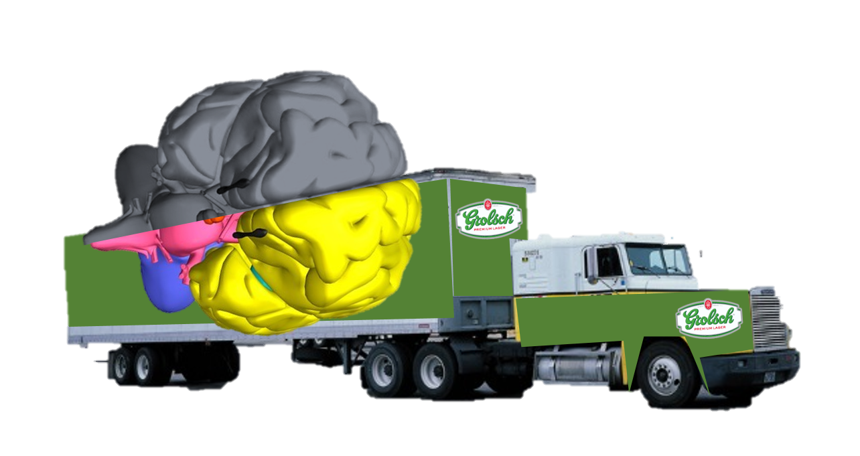
¿Cómo lo haremos?
?
2
Llevaremos el Hemisferio Grolsch a un espacio real que construiremos en una móvil con estética vintage la cual irá recorriendo los puntos más importantes para encontrar al target, una vez ingresen en él los usuarios podrán interactuar con diferentes expresiones artísticas, en él encontrarán desconectados con artistas locales, pintura en vivo, proyecciones de cortos, convirtiéndolo en un referente de arte y cultura dentro de la escena.
Los participantes compartirán sus experiencias en redes con el hashtag #HemisferioGrolsch

Slide 9
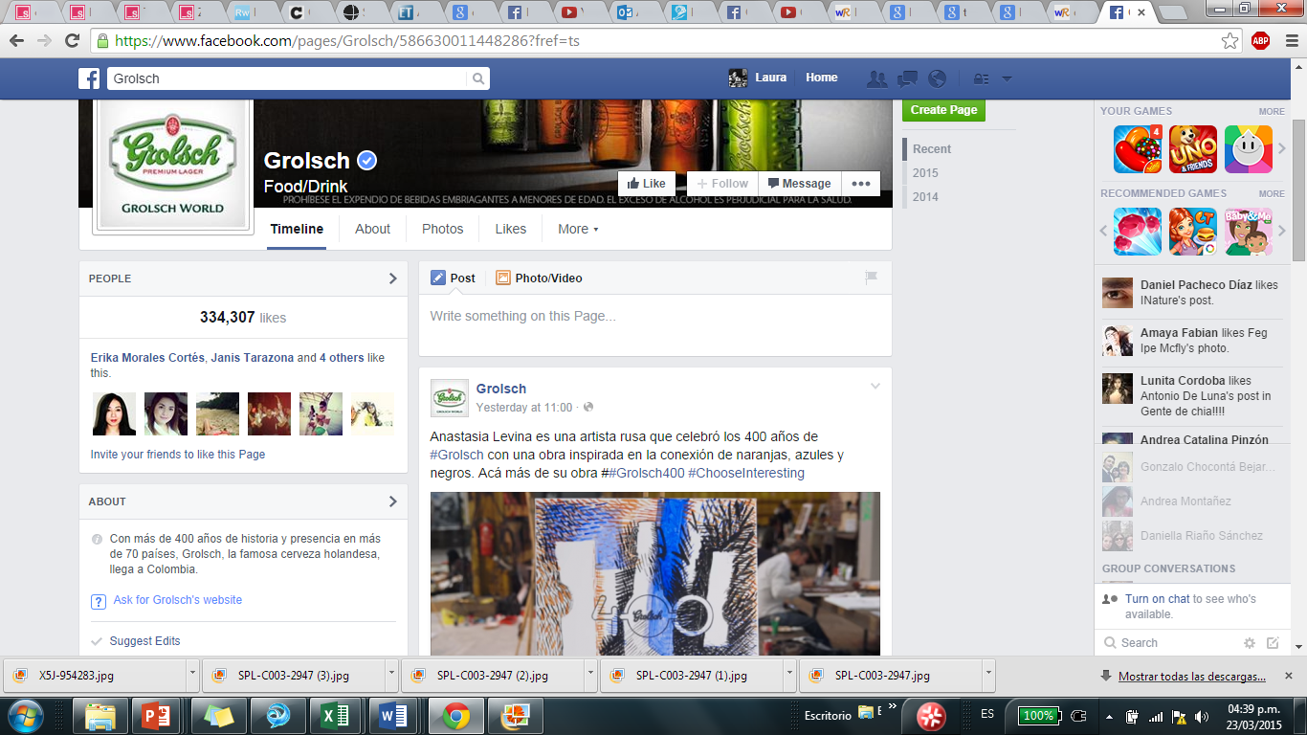
¿Cómo lo haremos?
?
3
La tercera fase se basará en invitar a los usuarios a contarnos cómo destapan su Hemisferio Grolsch.
Se reconocerán las ideas más creativas en los post diarios de facebook.
#HemisferioGrolsch
Cuéntamos cómo destapas tu hemisferio Grolsch. #HemisferioGrolsch

Slide 10
Presupuesto y Rol
65%
ABRIL
MAYO
JUNIO
JULIO
Word of
Mouth
Btl
Engagement
Awareness
35%
Digital

